Slide 1
IPC의 개요
배 경
- 국가간의 현저한 기술교류
- 외국 특허문헌 이용 증대
- 세계 각국의 공통된 분류체계 필요
목 적
- 국내외 기술문헌의 수집, 정리, 이용
- 기술개발의 동향조사를 위한 기초자료
- 지적재산권 관련 통계의 지료
- 전문적인 특허시사와 심판시 선행기술 조사의 길잡이
- 특허출원, 이의신청, 심판청구시 관련 선행기술 조사의 지표

Slide 2
IPC의 개요
역 사
- 1948~1979.6 : KPC사용(일본분류)
- 이후 2년간 IPC와 KPC의 혼용
- 1981.7 : IPC 전용
- 2000. 1. 1 ~ 2004. 12. 31 : IPC 7판 사용중
기호 체계
F 25 D 3/02
- 섹션(F) : A~H의 알파벳대문자 1개 …... 8개
- 클래스(25) : 2자리 숫자 …... 120개
- 서브클래스(D) : 알파벳 대문자 1개 …... 623개
- 그룹(3/00) : 1~3자리 숫자 …… 6923개
- 서브그룹(3/02) : 2자리 이상 숫자 ……60711개

Slide 3

특허Map 개념 및 활용
2001. 3

Slide 4
특허맵의 역사
1968년에 일본 특허청에 의해 발행된 "내일을 밝히는 특허"에서 기술동향의 표시 가능성 제시
1971년에 소련의 "얀뽀르스키"에 의해 출간된 “기술예측의 제문제"에서 특허정보의 초록카드작성 및 통계처리
1972년에 일본 선진기업을 중심으로 Patent Map 작성을 본격 검토
러시아에 특허정보이용조사를 위해 조사단 파견, IBM 특허 계약 부장 초청 강연회에서 화제로 부각
1974년에 WIPO주관으로 Patent Map에 대한 심포지움 개최
국내에서는 (주)금성사가 1980년 국내업계에서 Patent Map기법을 도입해서 활용하기 시작하여 1985년부터 매년 P.M.경진대회를 개최를 시발점으로 삼성그룹의 전자전기 계열사 및 선진기업에서 P.M.을 적극 활용

Slide 5
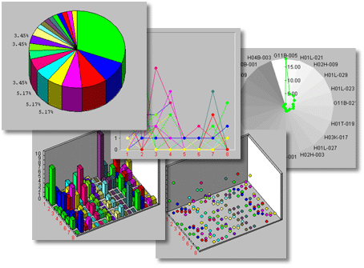
특허맵의 필요성
☞ "MAP"이란
첫째는 어떤 목적지의 위치, 방향을 나타내고,
둘째는 어떤 목적지 주위의 상황을 나타낸다.
⇒ 시행착오를 줄임

Slide 6
특허맵의 필요성
☞ 기술 MAP이란
격심한 기술혁신 속에서 기술개발의 실태를 나타내는 것
⇒ 기술개발 RISK 감소
- 어떤 제품 분야에서 어떤 기술이 주류인가
- 어떤 제품 분야에서 어떤 기술개발이 진행되고 있는가
- 어떤 제품 분야에서 어떤 기업이 참여하였고, 어떤기술이
얼마만큼의 비중을 차지하고 있는가
- 어떤 기술에 대해 현재 어떤 분야에 실용화되어 있는가
- 어떤 기술에 대해 향후 어떤 분야에서 실용화가 가능한가
- 어떤 기술에 대해 지금까지 어떤 기술 변혁을 거쳐 왔는가
- 어떤 기술에 대해 향후 어떻게 기술혁신이 이루어질 것인가

Slide 7
특허맵의 필요성
☞ PATENT MAP
- 방해가 되는 특허가 있는지의 여부, 있다면 어디에 있고, 누가 가지고
있는 지
- 어떤 방향으로 가면, 가장 방해가 적고 최단시간 내에 최소경비로
개발이 가능한가
- 어떤 선발 MAKER가 있고, 이미 개발은 어느 정도 진척되어 있는가
- 어떤 출원인이 참여하고 있으며, 이미 어느 정도 개발이 진척되어
있는가 하는 기업의 동향을 알수 있을 것
- 어떤 기술이 주류인가,어떤 방향을 추구하고 있는가 하는 기술동향을
알수 있을 것
- 미 개발 부분은 없는 가, 특허망이 허술한 곳은 없는 가? 하는 공백부를
알수 있을 것
- 어떤 출원인이 어떤 기술개발에 주력하고 있는지를 알수 있을 것

Slide 8
특허맵의 정의
"Patent Map(특허 지도)"이란 특허정보의 서지적사항(출원인, 각종 특허번호 등)을 분류정리하고, 기술내용(특허청구범위, 발명의 상세한설명, 도면의 간단한 설명 등)을 분석가공하여 그 데이타를 가지고 여러 정보를 한눈에 알기 쉽게 읽을 수 있도록 도표화한 것으로, Patent Map은 시각성을 높혀 과거로부터 현재에 이르기까지의 기술동향, 출원인 동향 및 기술분포동향과 복잡하게 얽혀 있는 권리관계를 이해하기 쉽게 일목요연하게 작성한 도표
특허정보를 여러가지 방법으로 정리, 분석하면 과거의 문제점, 앞사람이 개발하지 않은 공백영역, 현재기술로부터 발전된 가까운 미래의 예측 등을 살필 수 있는 것으로 "특허정보의 분석도"라고도 하며, 또한 "특허의 흐름조사도"라고도 불림

Slide 9




특허맵의 정의
서지적사항을 분류정리
기술개발동향의 파악
특허출원
도표/도형화
권리관계의 파악
기술내용을 분석가공
특허청

Slide 10
특허맵의 활용
경영정보적 활용
서지적사항
분류/정리
특허정보
기술정보적 활용
DATA화
도표화
기술내용
분석/가공
권리정보적 활용

Slide 11
특허맵의 작성목적
기술동향의 파악 : 업계전체의 기술동향을 파악하고 기술변화추이를
분석하여 자기회사의 입장과 비교함으로써 향후대책을 수립할 수 있음
효과적인 자사 기술개발전략 수립 및 신사업 방향결정에 기초자료로 사용
시장동향 및 상품의 변혁과 흐름을 파악
경쟁회사의 기술과 상품의 기술개발동향 및 변환 추리 파악
타사의 이권을 자사가 침해하는 것을 방지하여 특허분쟁을 사전에 예방
특허내용에 기재된 기술의 핵심Point 및 기술상호간의 관련성 파악
틈새기술의 발견 및 개발 가능
기술매매(기술이전 및 기술제휴 등)시 또는 Claim 발생시 교섭자료로 활용
정보제공과 이의신청 및 무효심판 청구의 자료로 활용
특허전략 수립 등을 위해 작성

Slide 12
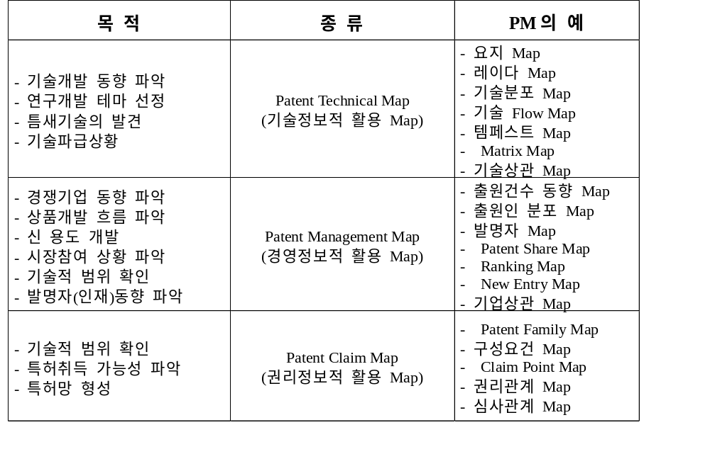
특허맵의 종류

Slide 13
특허맵의 분석 - 정량분석
일반적으로 DATA를 수량적으로 파악하고 분석하는 방법이다. 특허정보의 경우 수량적으로 생각되는 것은 출원건수, 출원인수, 발명자수, 특허분류수 등에서 얻어진다.
이것들을 분석하는 방법에는 첫째 수량적인 비교를 하는 방법이 있고, 그것을 많은 순서로 나열하는 것이 RANKING 분석이다.
- 출원건수 RANKING ( 기술개발력을 본다)
- 발명자수 RANKING ( 기술자층의 두께를 본다)
- 특허분류수 RANKING ( 다가화 경향을 본다 )
특허정보에 반드시 부여되어 있는 출원일을 이용하므로써 시간적인 경과 속에서의 변화를 보는 방법이 있는 데, 이것이 건수 추이 분석이다. 이 건수 추이분석에 있어서는 시간으로서 공개시점을 취하기 보다 출원시점을 선택하는 것이 좋다. 왜냐하며, 그 기술이 언제 공개되었느냐 보다 언제 출원된 기술인가(언제 발명된 개발기술인가)하는 쪽이 기술동향의 해석적인 의미에 있어서 중요하기 떄문이다

Slide 14
특허맵의 분석 - 정성분석
DATA를 내용적으로 파악하고 분석하는 방법이다. 일반적으로는 기술내용과 출원인, 발명자, 특허분류, 출원일 등과의 조합에 의해 분석하거나 기술내용 상호관계에 따라 분석하는 것이다.
이들 분석 방법에는
-어떤 관점에서 기술내용을 시계적으로 추구하는 Tempest 분석
-시간축을 배제하고, 기술DATA 와 기술DATA를 직교좌표의 종축과
횡축으로 놓고, 그 양을 조사하는 MATRIX 분석
-전체적인 기술의 흐름을 보는 기술발전도 분석
-새로 발생한 분류나 KEY WORD를 어느 일정한 시간간격(기간)으로
추구하는 NEW ENTRY 분석 등이 있다.

Slide 15
특허맵의 분석 - 상관관계 분석
-어느 DATA 항목과 다른 DATA항목간의 관계
-DATA 항목과 다른 인자간의 관계
-DATA 항목과 DATA항목을 가공해서 얻은 DATA간의 관계
등을 조사하고, 그 상관관계를 예를 들면 y=f(x)등의 관계식, 계수, 비율, 지수 등의 형태를 구하거나, 그래프화하여 그 position을 명확하게 하여 장래 예측의 재료로 이용하는 것이다.
이 분석방법에는
PORTFOLIO 분석, 신장률 분석, 신기술 계수분석 등 수량적으로 처리하는 것과,
기술상관관계분석, 기업상관관계분석, 발명자 상관관계 분석 등과 내용적으로 처리하는 것이 있다

Slide 16
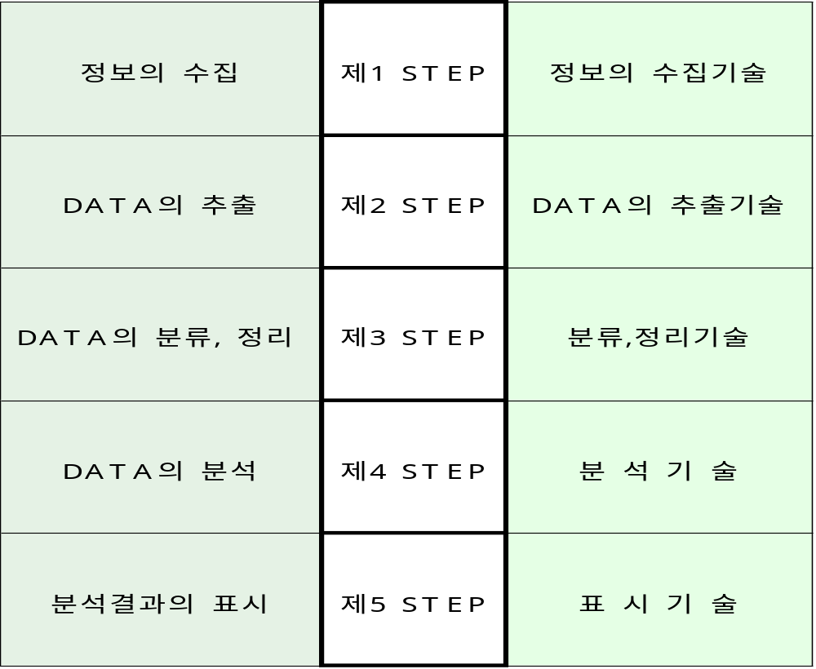
특허맵 작성 기본 Process

Slide 17
특허맵 작성 Process
1. 목표 설정
특허MAP 작성 목적에 따른 목표 설정의 명확화
예, 특허분쟁에 따른 특허MAP 작성인지?
신규사업 진출을 위한 특허MAP작성인지?
연구개발 과정에서 공백기술 발견인지?
기본특허나 응용 핵심 특허를 찾아내 그에 대한 회피설계인지?
2. 추진 조직 편성
특허MAP 작성을 누가 할 것인지?
3. 추진 계획 수립
참여인력에 따른 MAN HOUR를 고려하여 계획을 수립한다.
특히, 특허조사 건수가 많을 경우 테마 내의 핵심기술로 특허MAP의
작성을 한정하는 등 운영의 묘가 필요함

Slide 18
특허맵 작성 Process
4. 특허조사 기획 및 실행
테마에 대해 기술분류 체계를 수립하고, 그에 따른 조사방법, 시기 등을 검토한다.
특허MAP의 추진 목표에 따른 기술을 우선 순위로 하여 조사한다.
특허조사 관점과 범위를 명확히 하여 일련의 조사를 통하여 최종적으로는 빠짐없는 조사가 되도록 한다.
조사는 먼저 조사기획(KEY WORD, 조사분류, 조사방법,조사기간, 대상국가 등)을 하고, 최근 1~3년간의 예비조사를 한 다음에 조사를 실행한다.
- 1차 Filtering : 서지사항 +요약
- 2차 Filtering : 원문입수 후
- 3차 Filtering : 특허정보 선별(등급화)

Slide 19
특허맵 작성 Process
5.특허목록 작성
FILTERING된 특허들을 기술분류별로 정리하여 목록을 작성
6.특허 요약
특허내용이 복잡하고 난해하기 때문에 그것을 요약하고 표준화(양식)
- 작성항목 : 서지적 사항, 특허기술 요약, 중요도면, 기술분류 등
- 조사과정에서 분류된 기술분류를 다시 확인하고,
등급화된 특허도 재조정
7.핵심특허 발굴
기본특허, 핵심특허, 작성 목적에 따른 주목 특허 등을 선별한다.
핵심특허의 분석은 분석은 다음과 같은 단계로 진행한다.
권리상황의 확인 ▷ 권리범위의 검토 ▷ 설계변경의 검토 ▷ 특허
허여권 추진 혹은 매입 검토 ▷ 생산중일 경우 제조중지여부를 검토

Slide 20
특허맵 작성 Process
7.특허 MAP 작성
특허MAP 작성을 기본 SET
특허MAP 분석 보고서(요약)
핵심특허 요약 및 대응책
특허조사 현황
정량 MAP
정성 MAP
기타 필요하다고 생각되는 특허MAP
첨부 자료 : 특허목록, 특허요약서, 특허명세서

Slide 21
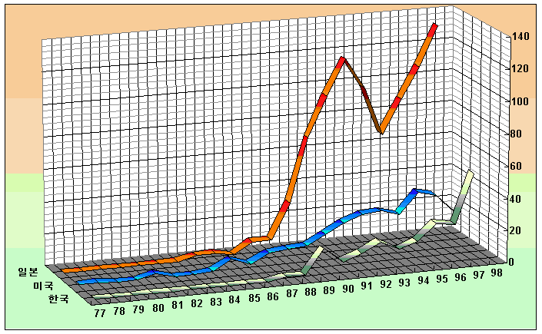
특허맵 예시 - 건수 추이 맵(1)
건수 추이 맵은, 년도별 출원 건수, 청구항수 등을 꺾인 선 그래프, 막대 그래프 등에 의해 표현하는 것으로서 개발(출원)의 시작기, 급증기, 퇴조기를 파악할 수 있다.

Slide 22
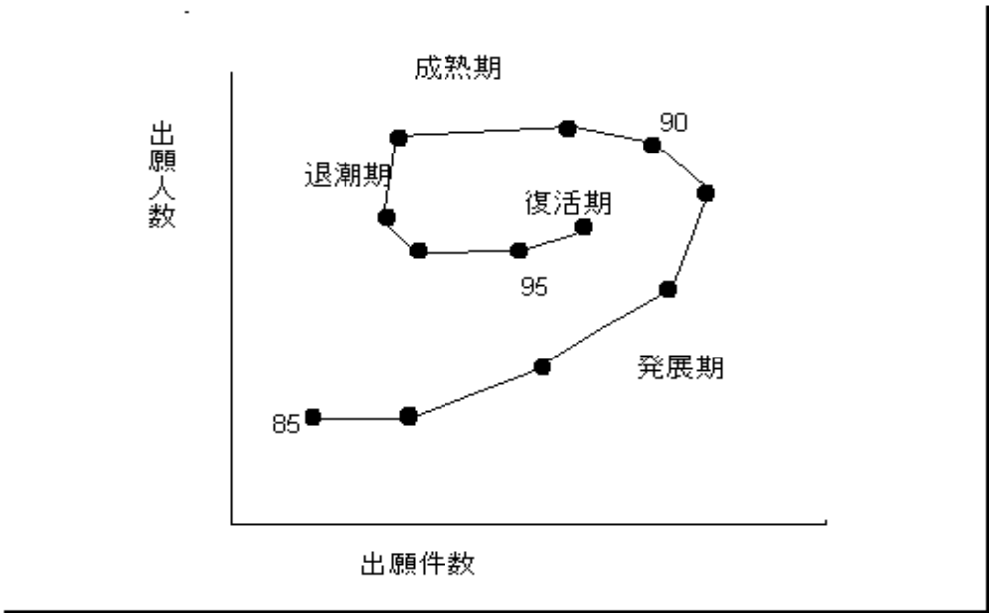
특허맵 예시 - 건수 추이 맵(2)
건수 추이를 동적으로 파악한 것으로, X축으로 출원 건수, Y축으로 출원인수를 잡아, 각 기술이 발전기에 있는 것인가, 성숙기, 퇴조기, 부활기에 있는 것인가를 분석 할 수 있어 추세를 예측 할 수 있다.

Slide 23
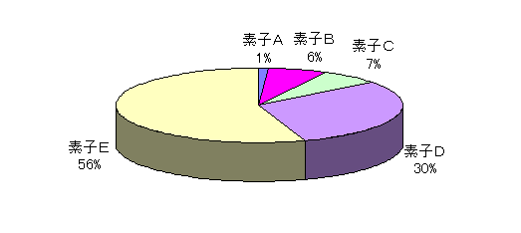
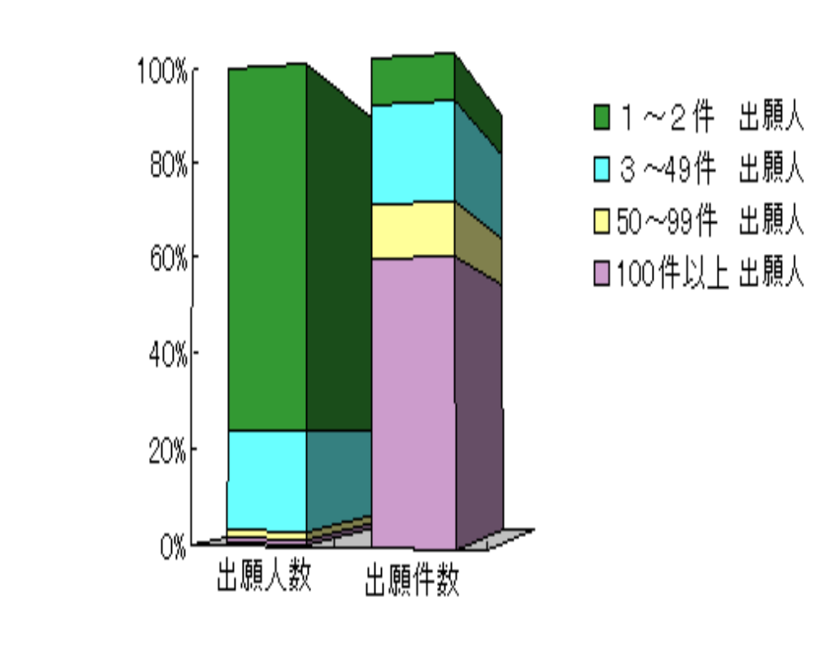
특허맵 예시 - 구성비 맵
구성비맵은, 출원인마다의 출원 건수의 시장점유율이 어떻게 되어 있는 것인가, 기술개발을 집중하고 있는 분야가 어디인가를 파악 할 경우에 이용되는 맵으로서, 원 그래프, 막대 그래프 등이 이용된다.

Slide 24
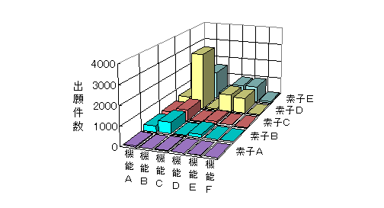
특허맵 예시 - Matrix 맵(1)
Matrix 표시 맵은, 복수의 관점
(기술, 응용 분야, 출원인 등)을 편성한 matrix에 의해,
기술개발의 상황을 분석하는 것이다.
삼차원 그래프 맵은, 다른 관점의 편성으로부터 되는 동향을, 3 차원 그래프(막대 그래프, 등고선
그래프 등)로 표현한 것이다. 이것에 의해, 새로운 기술개발의 방향, 시장에서 주목되는 이용
분야를 볼 수가 있다

Slide 25
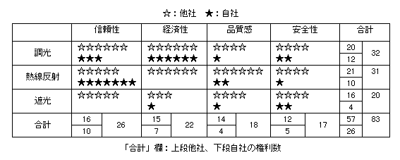
특허맵 예시 - Matrix 맵(2) - 표형식
표형식으로 복수의 관점의 편성을 표현한 것이다.
이 표에서는, 자사의 특허와 타사의 특허를 대비 시켜 , 자사의 특허 경쟁력을 볼 수가 있다

Slide 26
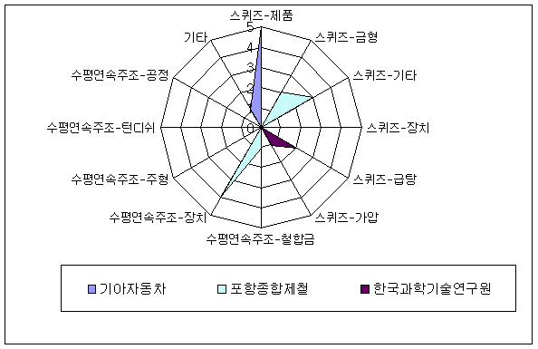
특허맵 예시 - 레이다 맵
레이다 차트 표시 맵은, 복수의 요소를 방사상에 배치해, 출원년, 출원인 혹은 이용 분야 마다 비교하는 것이다.
이것에 의해 매년, 혹은 출원인마다의 개발 기술의 밸런스,
기술 분야별의 주력도, 중점화 분야를 알 수 있다.

Slide 27
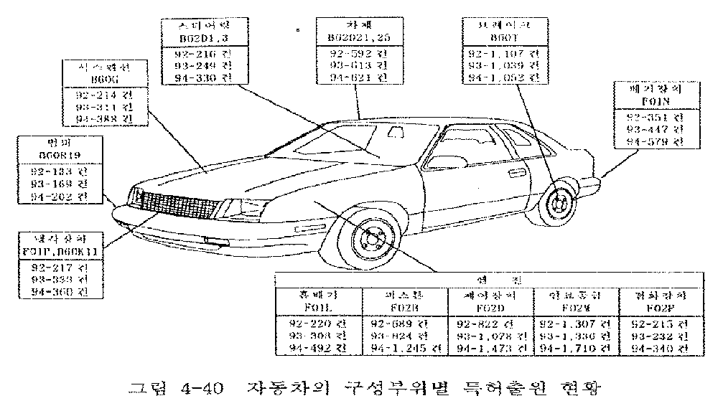
특허맵 예시 - 구성요소표시 맵
구성요소 표시맵은, 그 제품을 구성하고 있는 주요한 요소별로 주요한 권리와 권리의 건수 또는 출원 건수를 명시해 제품의
특허망의 상황을 나타내는 것이다.
이 맵에서는, 자사 제품의 각 요소 기술에 대해서 타사의 문제 특허를 맞추어 표시하면, 제품의 특허(경쟁)력을 알 수 있다.

Slide 28
특허맵 예시 - 기술발전도 맵
기술의 발전·전개 표시 맵은, 핵이 되는 기술로 서로 연결해 지을 수 있던 다른 분야의 제품 혹은 제품 요소등에 대해서 새로운방식, 신구조와 같은 핵심 기술의 특허가 출현한 차례로 늘어놓고 정리한 것이다. 이것에 의해, 기술의 트랜드를 파악할 수가 있어 신제품의 기획, 입안의 힌트로 하는 것이 가능하게 된다. 또, 기술의 발전 과정을 파악 할 수 있어 기술의 근원을 알기로 보다 , 새로운 발상을 낳는 힌트 정보로서 활용 할 수 있다.

Slide 29
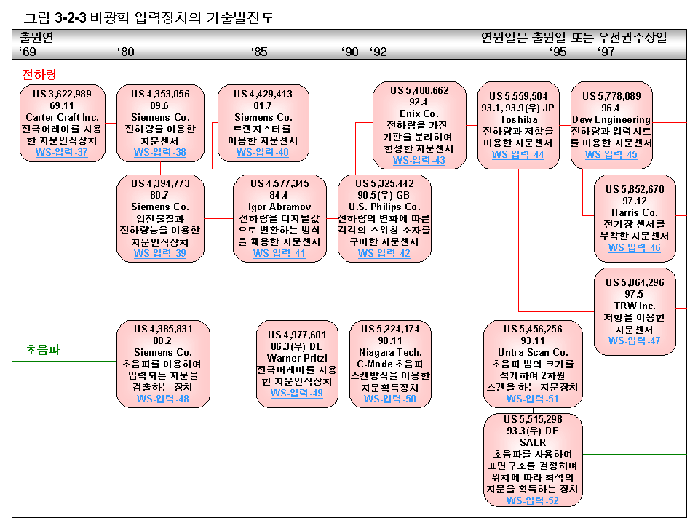

Slide 30
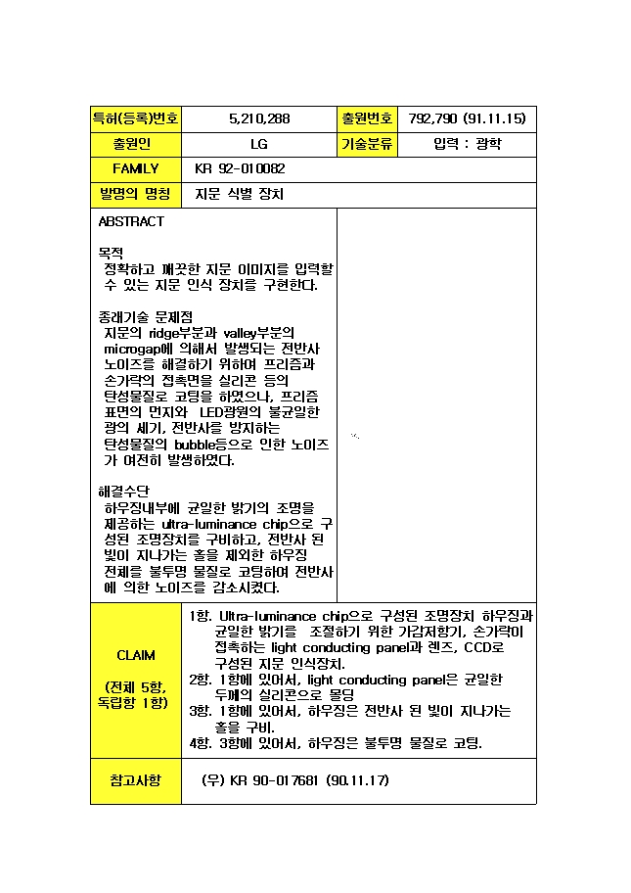
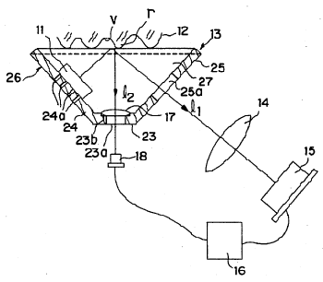
특허맵 예시 - 분석SHEET

